Slide 1


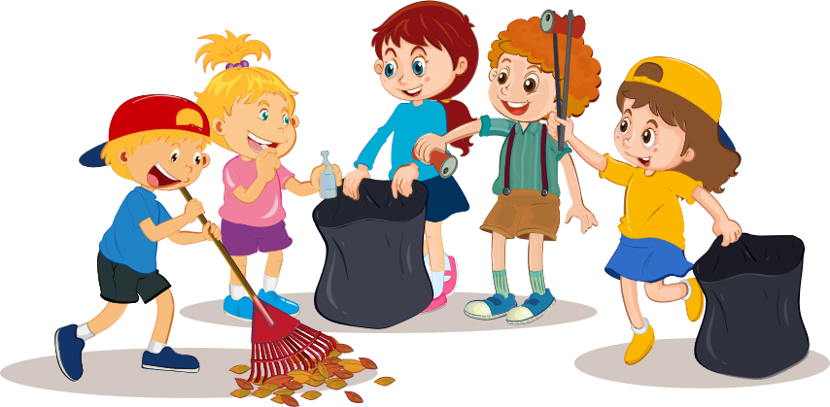
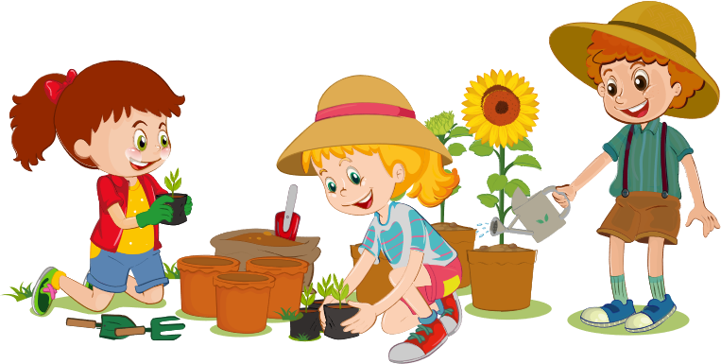
NHIỆT LIỆT CHÀO MỪNG THẦY CÔ VỀ DỰ GIỜ, THĂM LỚP
MÔN ĐẠO ĐỨC 4
Giáo viên: Hoàng Thị Thùy Linh
Nguyễn Thị Ái Quyên
Notes:
Thiết kế: Hương Thảo – Zalo 0972.115.126. Các nick khác đều là giả mạo, ăn cắp chất xám.
Facebook: https://www.facebook.com/huongthaoGADT

Slide 2





Slide 3
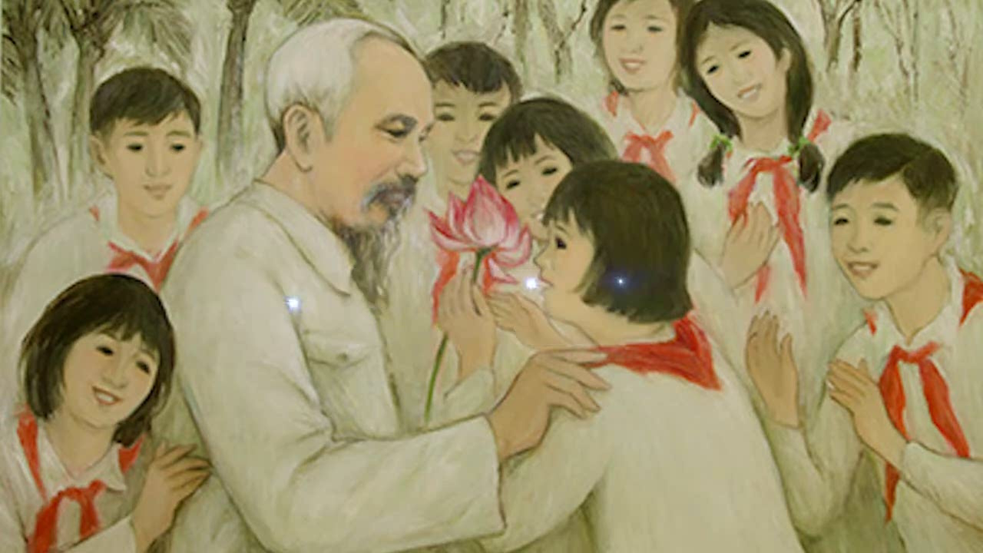

Slide 4

Kể những việc em đã làm được khi ở nhà, ở trường.
Khi làm những việc đó em cảm thấy như thế nào?
Notes:
Thiết kế: Hương Thảo – Zalo 0972.115.126. Các nick khác đều là giả mạo, ăn cắp chất xám.
Facebook: https://www.facebook.com/huongthaoGADT

Slide 5


(Tiết 1)
Nguyễn Thị Ái Quyên
Notes:
Thiết kế: Hương Thảo – Zalo 0972.115.126. Các nick khác đều là giả mạo, ăn cắp chất xám.
Facebook: https://www.facebook.com/huongthaoGADT

Slide 6
Yêu cầu cần đạt
- Nêu được một số biểu hiện của yêu lao động.
- Biết vì sao phải yêu lao động.
- Tích cực, tự giác tham gia hoạt động lao động phù hợp với khả năng của bản thân.

Slide 7




Notes:
Thiết kế: Hương Thảo – Zalo 0972.115.126. Các nick khác đều là giả mạo, ăn cắp chất xám.
Facebook: https://www.facebook.com/huongthaoGADT

Slide 8
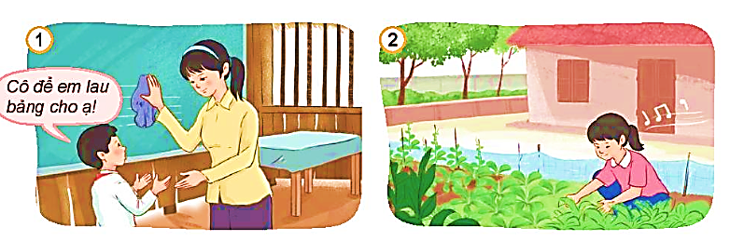
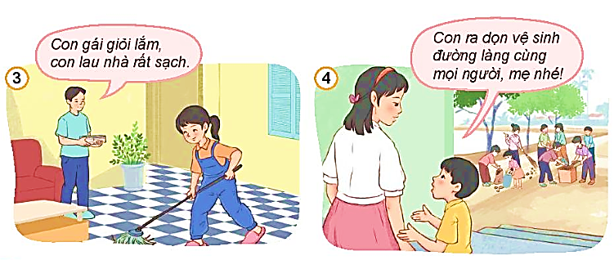
Nêu những biểu hiện của yêu lao động qua những bức tranh trên

Slide 9
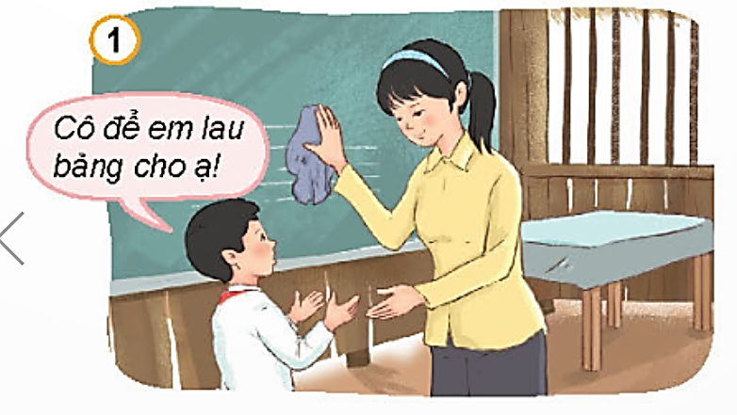

Slide 10
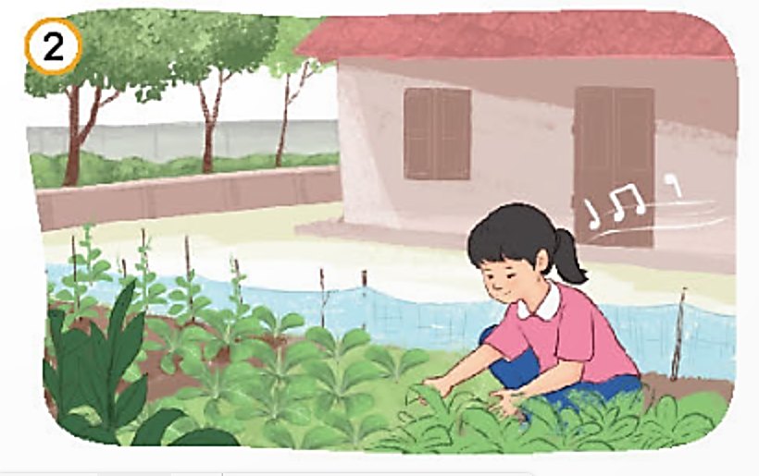

Slide 11
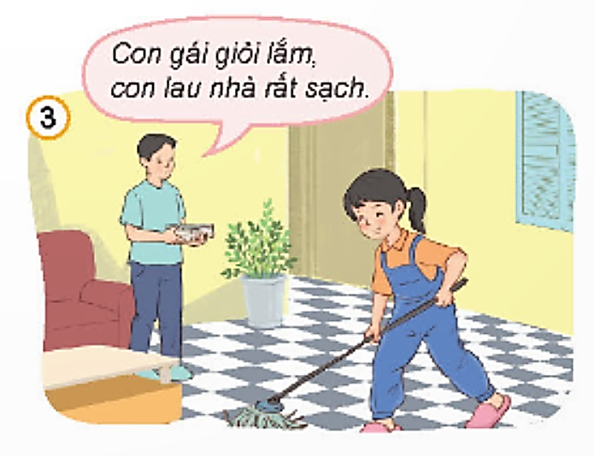

Slide 12
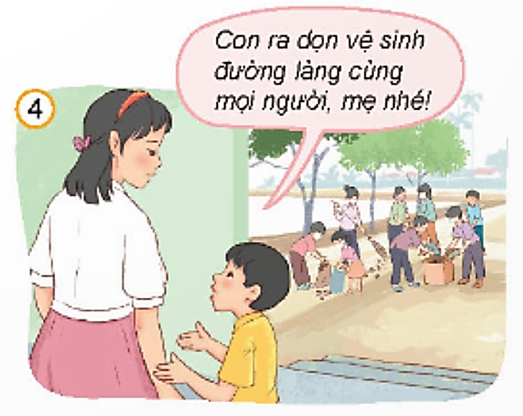
Notes:
Thiết kế: Hương Thảo – Zalo 0972.115.126. Các nick khác đều là giả mạo, ăn cắp chất xám.
Facebook: https://www.facebook.com/huongthaoGADT

Slide 14
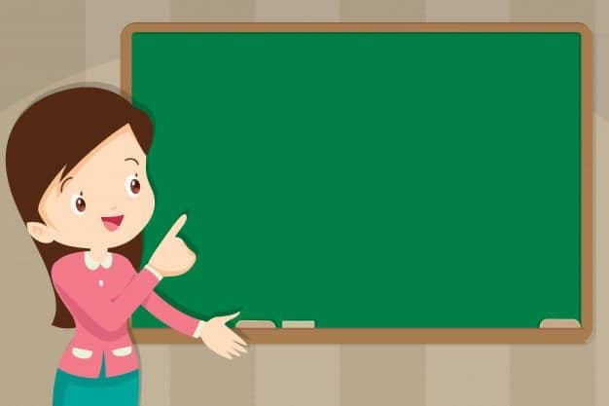
NHIỆM VỤ 2
Hãy nêu thêm những biểu hiện của yêu lao động mà em biết.

Slide 15
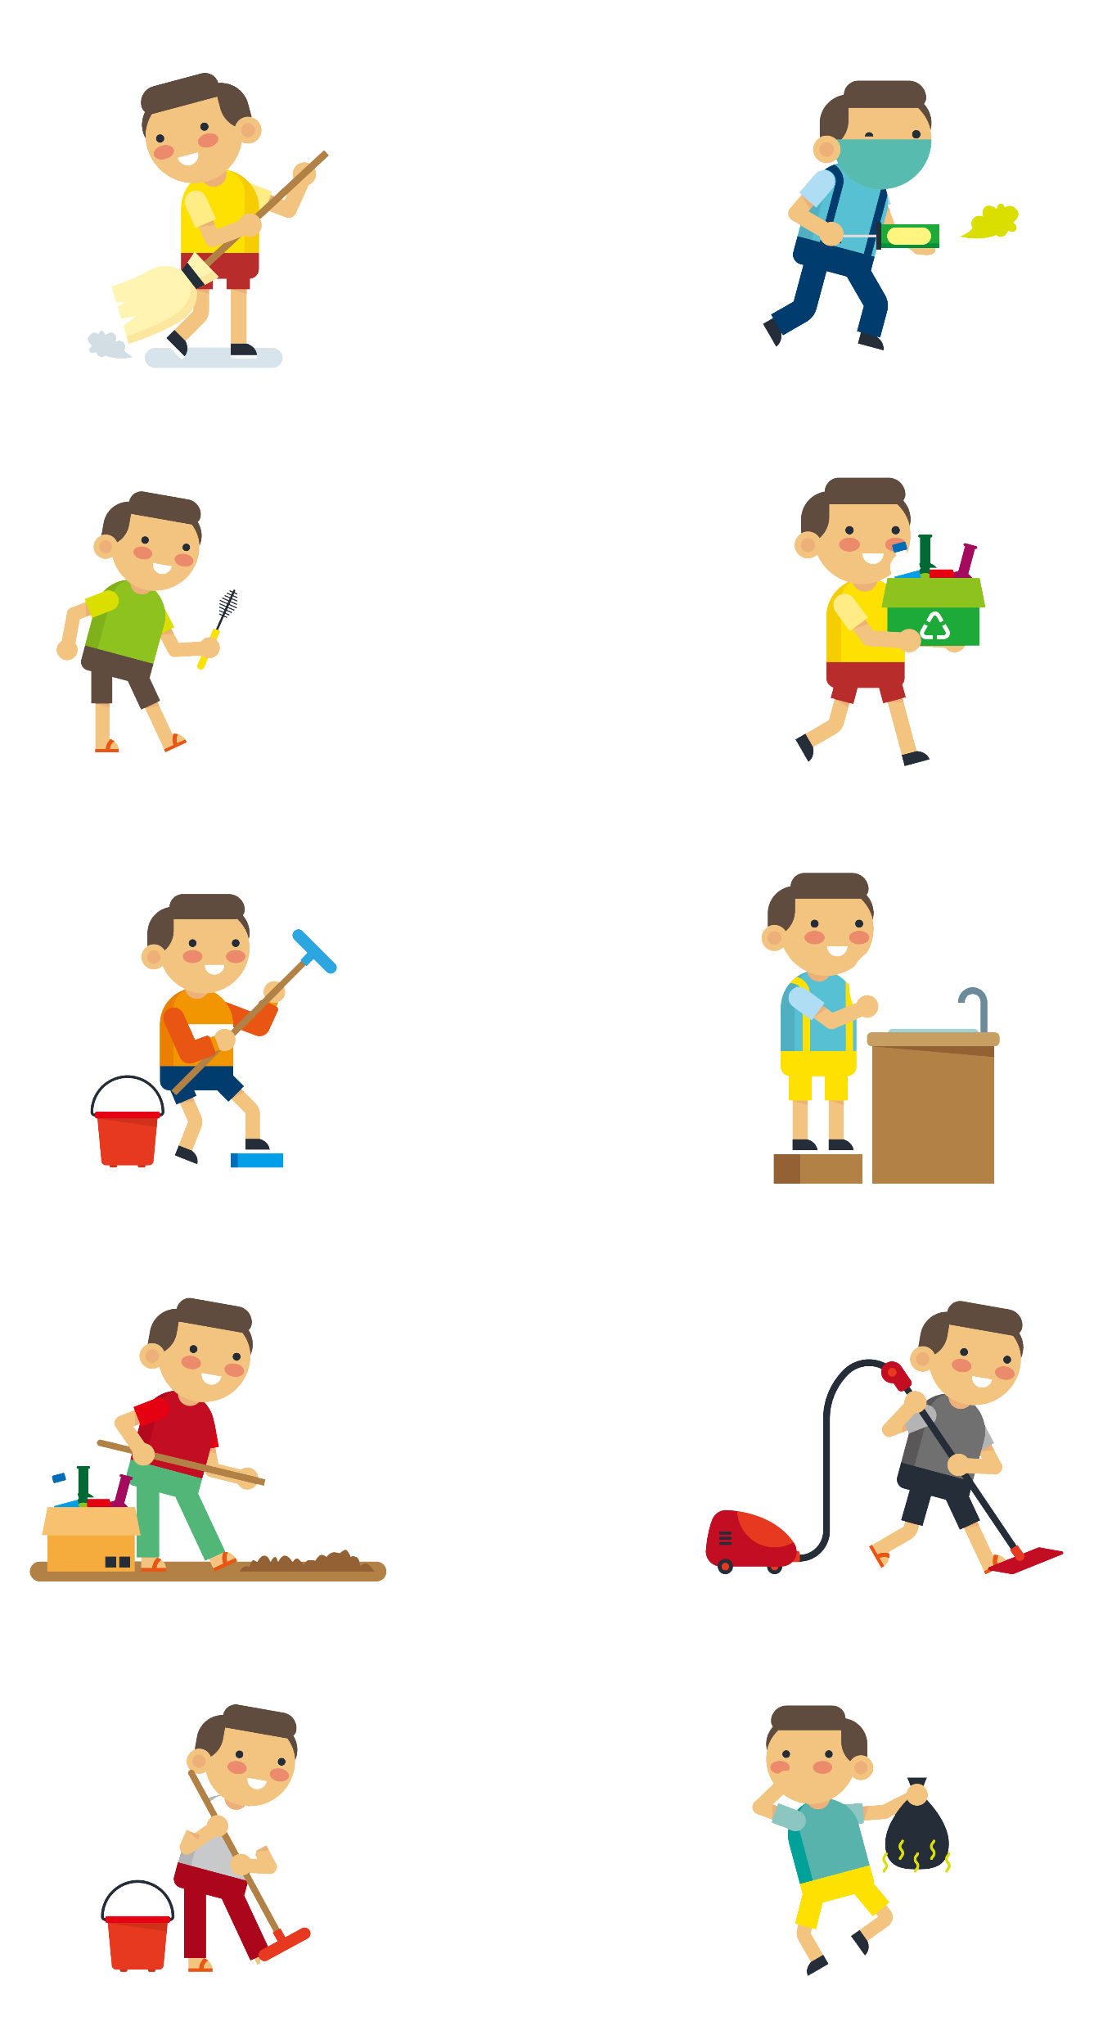
Hoạt động 2
Khám phá vì sao
phải yêu lao động
Notes:
Thiết kế: Hương Thảo – Zalo 0972.115.126. Các nick khác đều là giả mạo, ăn cắp chất xám.
Facebook: https://www.facebook.com/huongthaoGADT

Slide 16
Trả lời câu hỏi
1. Vì sao cô bé lại thường giúp mẹ làm việc nhà?
2. Cô bé thể hiện tình yêu lao động như thế nào?
3. Những việc làm của cô bé đã đem lại điều gì?

Slide 17


Slide 18
Trả lời câu hỏi
1. Vì sao cô bé lại thường giúp mẹ làm việc nhà?
2. Cô bé thể hiện tình yêu lao động như thế nào?
3. Những việc làm của cô bé đã đem lại điều gì?

Slide 19
Chúng ta cần yêu lao động vì:
Lao động tạo ra của cải vật chất nhằm thỏa mãn nhu cầu vật chất, tinh thần của con người.
Lao động giúp ta khỏe mạnh và hoạt bát hơn
Lao động giúp chất lượng cuộc sống được cải thiện
Lao động giúp chúng ta sử dụng có ích quỹ thời gian của mình
Lao động tạo niềm vui hứng thú cho cuộc sống.
Notes:
Thiết kế: Hương Thảo – Zalo 0972.115.126. Các nick khác đều là giả mạo, ăn cắp chất xám.
Facebook: https://www.facebook.com/huongthaoGADT

Slide 20




Slide 21


Sưu tầm và kể cho bạn nghe về những tấm gương yêu lao động mà em biết.
Em học tập được điều gì từ tấm gương đó.

Slide 22


Notes:
Thiết kế: Hương Thảo – Zalo 0972.115.126. Các nick khác đều là giả mạo, ăn cắp chất xám.
Facebook: https://www.facebook.com/huongthaoGADT

Slide 23


